Slide 1
Закон сохранения полной механической энергии
Агошкова Татьяна Ивановна,
учитель физики
высшей квалификационной категории
МАОУ «Лицей» городского округа город Урюпинск Волгоградской области

Slide 2
Какова начальная скорость тела, брошенного вертикально вверх на высоту 80 м?

Slide 3
Дано:
Н= 80м
U_{o} - ?

Slide 4
Дано:
Н= 80м
U_{o} - ?
Решение:
I способ:
y
U=0
H
g

Slide 5
II способ:
Ответ:

Slide 6
Механическая энергия:
кинетическая
потенциальная

Slide 7
Кинетическая энергия
– это физическая величина, характеризующая движущееся тело

Slide 8
Потенциальная энергия
– это физическая величина, характеризующая взаимодействие

Slide 9
Потенциальная сила
– это сила, работа которой при перемещении
материальной точки зависит только от
начального и конечного положений точки
в пространстве

Slide 10
Потенциальные силы
- это сила тяжести и сила упругости

Slide 11
Консервативная система
- это система тел, в которой действуют только потенциальные силы

Slide 12
Полная механическая энергия
Сумма кинетической и потенциальной энергии тел системы

Slide 13
Закон сохранения полной механической энергии
Полная механическая энергия консервативной системы тел остается неизменной при любых движениях тел системы

Slide 14
Алгоритм решения задач на закон сохранения энергии
Сделать рисунок
Выбрать нулевой уровень
Выбрать два уровня, на которых может находиться тело
Записать чему равна кинетическая, потенциальная и полная энергия на каждом уровне
Записать закон сохранения энергии

Slide 15
Какова начальная скорость тела, брошенного вертикально вверх на высоту 80 м?

Slide 16
Дано:
Н= 80м
U_{o} - ?

Slide 17
Решение:
Дано:
Н= 80м
U_{o} - ?
y
H
нулевой уровень
Ответ:

Slide 18
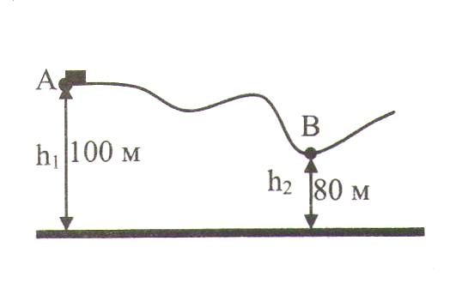
Небольшое тело движется из состояния покоя по гладкой горке. Какова скорость тела в точке В?

Slide 19
Дано:
h₁=100м
h₂=80м
U-?

Slide 20
Дано: Решение:
h₁=100м
h₂=80м
U-?
нулевой уровень
Ответ:

Slide 21
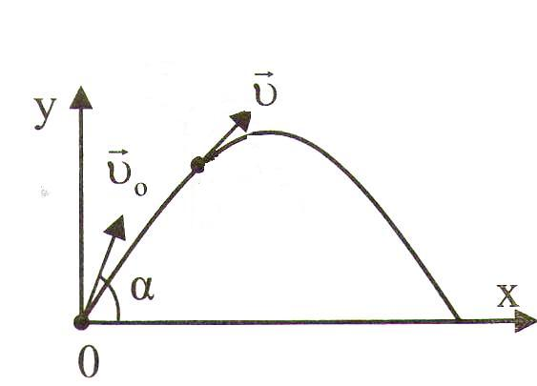
Тело брошено с Земли под углом к горизонту со скоростью 30 м/с. Какова скорость тела на высоте 10 м?

Slide 22
Дано:
U_{o} = 30м/c
H = 10м
U-?

Slide 23
Дано: Решение:
U_{o} = 30м/c
H = 10м
U-?
нулевой уровень
Ответ:

Slide 24
Тела, брошенные с одной и той
же скоростью под любым углом
к горизонту имеют одинаковую
скорость на одной и той же
высоте.

Slide 25
С какой скоростью нужно бросить мяч вертикально вниз, чтобы он подпрыгнул на высоту h выше того уровня, с которого был брошен?

Slide 26
Дано:
h
U_{o} -?

Slide 27
Дано: Решение:
h
U_{o} -?
y
h
H
нулевой уровень
Ответ:

Slide 28
Из пружинного пистолета выстреливают в горизонтальном направлении пулю массой m.
Какова скорость пули в момент вылета её из ствола, если жесткость пружины равна к, а ее сжатие
равно х?

Slide 29
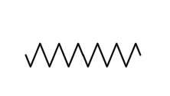
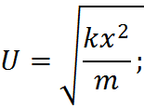
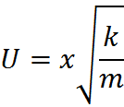
Дано: Решение:
m
k
x
U-?
нулевой уровень
х
-в начальном состоянии
-в момент вылета пули
Ответ:

Slide 30
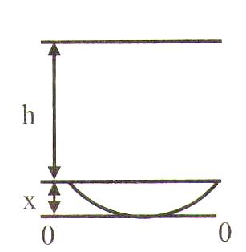
Цирковой артист массой m прыгает с высоты h в натянутую сетку (батут). С какой максимальной силой действует на артиста сетка, если ее максимальный прогиб равен х?

Slide 31
Дано: Решение:
m
k
x
F -?
нулевой уровень
Ответ:

Slide 32
Камень брошен с высоты 10 м над землёй под некоторым углом к горизонту с начальной
скоростью 15 м/с.
С какой скоростью камень упадёт на землю?

Slide 33
Дано:
Н=10 м
U -?

Slide 34
Нулевой уровень
Дано:
Н=10 м
U -?
Ответ:

